Slide 1
Bioinformática e Realidade Aumentada nas escolas:
Desenvolvimento de um aplicativo de realidade aumentada para auxílio no ensino das ciências Biológicas
Lucas Sandro Rotermel Franco
Orientador: Thiago Lipinski Paes

Slide 2
Sumário
Problematização
Objetivos
Fundamentação Teórica
Descrição da Solução Proposta
Diagrama de Classes
Diagrama de Caso de Uso
Resultados Esperados

Slide 3
Problematização
Motivação para os alunos em sala de aula;
Necessidade de normalizar a tecnologia como aliada em várias frentes sociais;
Busca por fomentar a área de sistemas voltados para o ensino dos assuntos presentes nos planos curriculares;

Slide 4
Objetivos
Objetivo Geral:
  Desenvolver um aplicativo para celular que auxilia alunos nas matérias de Biologia
  e Química, usufruindo de tecnologias inovadoras como a Realidade Aumentada,
  permitindo uma melhor absorção do assunto por utilizar ferramentas que são comuns
  para todos os alunos em seu dia a dia .
Objetivos Específicos:
  Definir as ferramentas utilizadas para desenvolver o sistema;
  Documentar todos os processos prévios do desenvolvimento do sistema (Exemplo:
  Requisitos funcionais e não funcionais, diagrama de caso de uso);
  Desenvolver o sistema com base nos documentos criados;
  Aplicar testes do sistema em turmas do ensino médio que estejam tendo aulas
  relacionadas aos assuntos abordados no aplicativo;
  Validar os testes a partir de um questionário aplicado para as turmas após testarem
  o sistema.

Slide 5
Fundamentação Teórica
Ensino de ciência nas escolas:
  Metodologia atual de ensino;
  Inversão de papel entre alunos e professores;
Metodologia ativa:
  Aprendizagem dinâmica e focada no desenvolvimento do indivíduo;
  Desenvolvimento de habilidades sociais;
  Integração da tecnologia nessa metodologia;

Slide 6
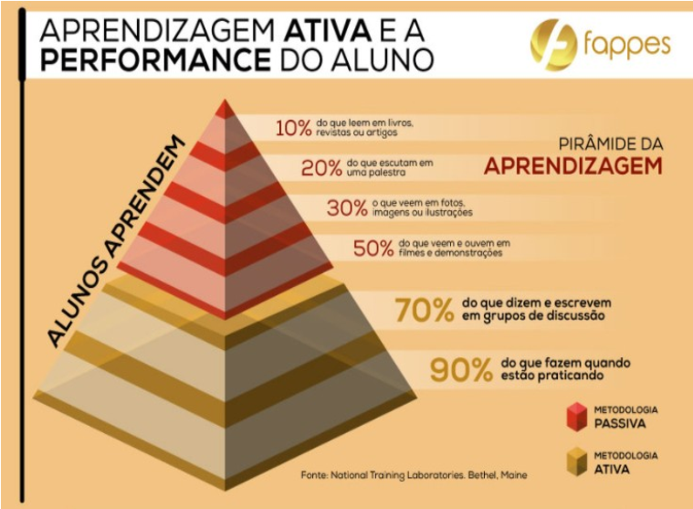
Fundamentação Teórica
Notes:
5

Slide 7
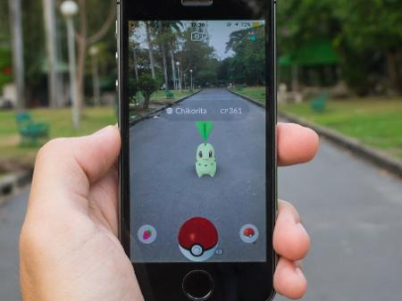
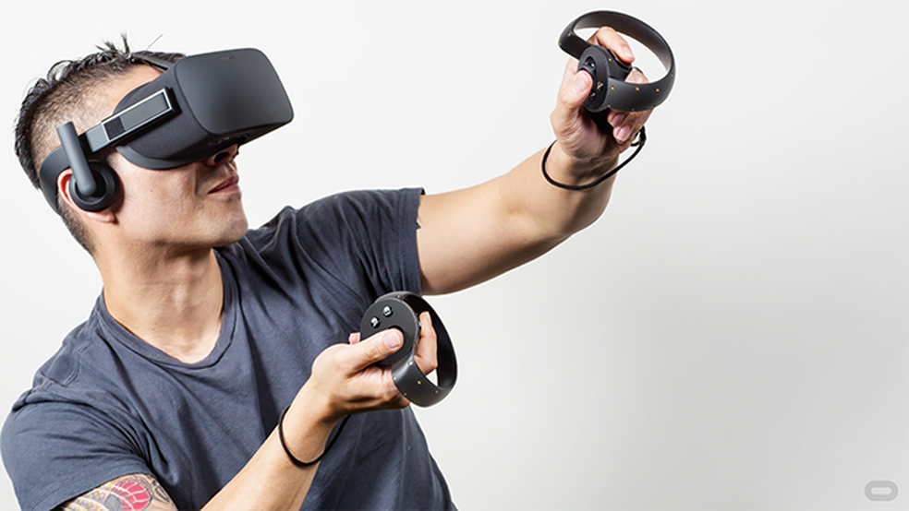
Fundamentação Teórica
Realidade aumentada e educação:
  Amadurecimento da utilização de tecnologias em sala de aula;
  Interesse dos alunos sobre tecnologia;
  Diferenças entre realidade aumentada e realidade virtual;
Notes:
5

Slide 8
Descrição da Solução Proposta
Aplicativo que auxilia alunos nas matérias de Ciências com o uso da Realidade Aumentada;
Desenvolvimento utilizando linguagens web que permitem desenvolver um sistema multiplataforma;
O sistema deve apresentar moléculas e células em 3D para o usuário;
Apresentar informações relevantes do objeto para o usuário;
Notes:
6

Slide 9
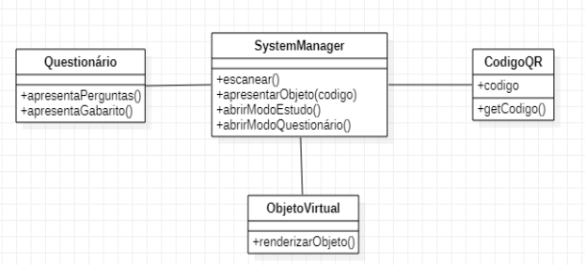
Diagrama de Classes
Notes:
7

Slide 10
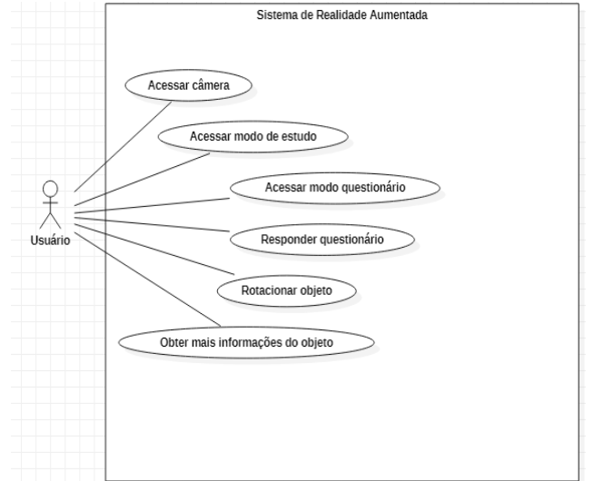
Diagrama de Caso de Uso
Notes:
8

Slide 11
Resultados Esperados
Integração da realidade aumentada a assuntos abordados em sala de aula;
Atrair atenção dos alunos para a aula com o uso dos smartphones e de aulas mais dinâmicas;
Aproximar o ensino atual ao que é especificado pela metodologia ativa;
Notes:
9

Slide 12
Obrigado!
Notes:
10

